Slide 1
Projet Codage

Slide 2
WHY : Rendre accessible la mode à tous de façon la plus éthique
WHAT : Collecte d’anciens vêtements en contrepartie de bons d’achats dans le but de mettre à la vente des pièces uniques

Slide 3
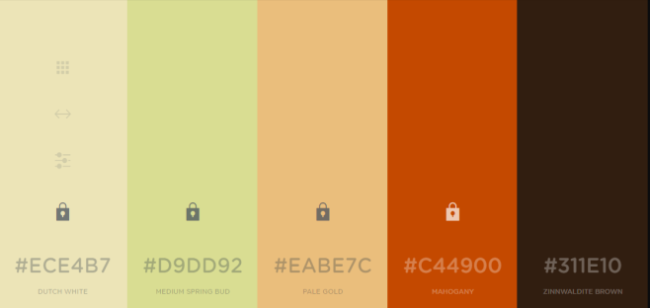
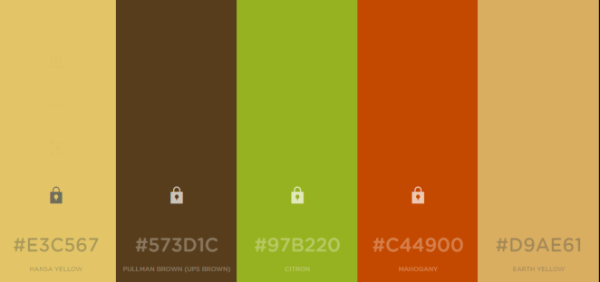
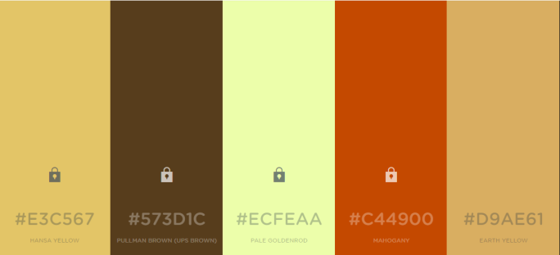
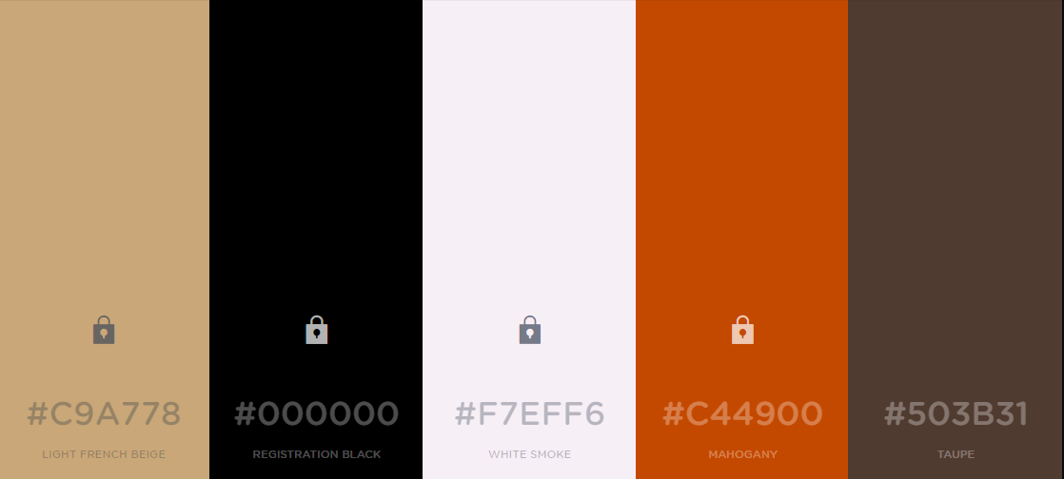
Palettes de couleurs

Slide 4
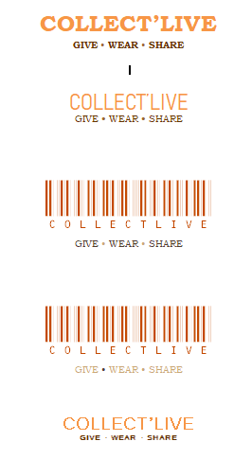
Typo

Slide 5

Logo final

